Slide 1
Подготовка к проведению государственной итоговой аттестации в 2024 году

Slide 2
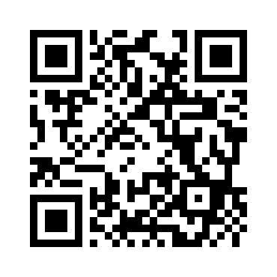
Нормативные документы, регламентирующие проведение ГИА - 2024
https://obrnadzor.gov.ru/gia (сайт Рособрнадзора)
Федеральный закон от 29.12.2012 г. № 273-ФЗ
«Об образовании в Российской Федерации»
Приказ Минпросвещения России и Федеральной службы по надзору в сфере образования и науки от 04.04.2023 г. №232/551 "Об утверждении Порядка проведения государственной итоговой аттестации по образовательным программам основного общего образования".
Приказ Министерства просвещения Российской Федерации от 04.04.2023 № 232/551 ∙ Официальное опубликование правовых актов (pravo.gov.ru)
Приказ Минпросвещения России и Федеральной службы по надзору в сфере образования и науки от 04.04.2023 г. №233/552 "Об утверждении Порядка проведения государственной итоговой аттестации по образовательным программам среднего общего образования".
http://publication.pravo.gov.ru/Document/View/0001202305160003

Slide 3
ГИА-9
Сдача ГИА-9 необходима для перехода в 10 класс или поступления в учреждения среднего профессионального образования (колледжи и техникумы).
4 экзамена,
оценивание по 5-ти бальной шкале
Регистрация на ОГЭ
до 1 марта 2024 года
Обязательные предметы:
русский язык и математика
+ 2 предмета по выбору
Участники с ОВЗ (заключение ПМПК) имеют право выбора
ОГЭ или ГВЭ (2 экзамена русский язык и математика)
!

Slide 4
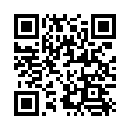
9 класс. Итоговое собеседование– допуск к оГЭ (ГВЭ)
https://fipi.ru/itogovoye-sobesedovaniye
14 февраля 2024 года
Отсутствие по уважительной причине; «незачет»; удаление
15 минут
Участники с ОВЗ, дети-инвалиды (справка, заключение ПМПК): особые условия; продолжительность +30 минут
13 марта 2024 года
15 апреля 2024 года
Результатом итогового собеседования является «зачет» или «незачет»
Notes:
Итоговое собеседование направлено на проверку коммуникативной компетенции обучающихся IX классов — умения создавать монологические высказывания на разные темы, принимать участие в диалоге, выразительно читать текст вслух, пересказывать текст с привлечением дополнительной информации.

Slide 5
Итоговое собеседование по русскому языку состоит из двух частей, включающих в себя четыре задания.
Часть 1 состоит из двух заданий.
Задания 1 и 2 выполняются с использованием одного текста. Задание 1 – чтение вслух небольшого текста. Время на подготовку – до 2-х минут. В задании 2 предлагается пересказать прочитанный текст, дополнив его высказыванием. Время на подготовку – до 2-х минут.

Slide 6
Часть 2 состоит из двух заданий.
Задания 3 и 4 не связаны с текстом, который Вы читали и пересказывали, выполняя задания 1 и 2. Вам предстоит выбрать одну тему для монолога и диалога. В задании 3 предлагается выбрать один из трёх предложенных вариантов беседы: описание фотографии, повествование на основе жизненного опыта, рассуждение по одной из сформулированных проблем – и построить монологическое высказывание.
Время на подготовку – 1 минута.
В задании 4 Вам предстоит поучаствовать в беседе по теме предыдущего задания.
Общее время Вашего ответа ( включая время на подготовку)
15 минут.
На протяжении всего времени ответа ведётся аудиозапись.
Во время проведения итогового собеседования Вы имеете право делать пометки в контрольных измерительных материалах.
Постарайтесь полностью выполнить поставленные задачи, говорите ясно и чётко, не отходите от темы.

Slide 7
Продолжительность основного государственного экзамена
180 мин (3 ч)
Физика
Обществознание
Биология
История
Химия
120 мин ( 2ч)
Иностранный язык
( на выполнение письменной части работы)
15 мин – время устного ответа
235 мин
( 3ч 55 мин)
Математика
Литература
Русский язык
150 мин (2 ч 30мин)
Информатика
География

Slide 8
Аттестат об основном общем образовании
Минимальные баллы
ГИА -9
(ОГЭ - математика, русский язык + 2 по выбору)
Аттестат об основном общем образовании
Русский язык: 15 Математика: 8 (не менее 2 баллов из 8 получено за выполнение заданий по геометрии) Физика: 11 Обществознание: 14 Литература: 16 Химия: 10 Информатика: 5 География: 12 Биология: 13 История: 11 Английский язык: 29
Перевод баллов в оценку, для каждого предмета – своя шкала перевода

Slide 9
Аттестат об основном общем образовании
Оценка в аттестат
Математика
оценка за экзамен
Алгебра оценка за год
Геометрия оценка за год
Остальные предметы
оценка за экзамен
Остальные предметы
оценка за год
средняя
средняя
В аттестат выставляются отметки по всем предметам изучаемым на уровне основного общего образования

Slide 10
УЧАСТНИКИ
ОБУЧАЮЩИЕСЯ 11 классов
не имеющие академической задолженности
выполнившие учебный план в полном объеме
получившие «зачет» по итоговому:
сочинению (изложению)
ДОПУСК К ЭКЗАМЕНАМ
по решению Педагогического совета
образовательной организации (май)

Slide 11
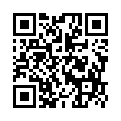
11 класс. Итоговое сочинение (ИЗЛОЖЕНИЕ) – допуск к ЕГЭ
ГИА-11
https://fipi.ru/itogovoe-sochinenie
6 декабря 2023 года
Отсутствие по уважительной причине; «незачет»; удаление
3ч. 55мин.
Участники с ОВЗ + 1,5 ч.
07 февраля 2024 года
10 апреля 2024 года
На сайте ФГБНУ «ФИПИ» опубликованы следующие материалы: 1. Структура закрытого банка тем итогового сочинения 2. Комментарии к разделам закрытого банка тем итогового сочинения 3. Образец комплекта тем 2023/24 учебного года 4. Критерии оценивания итогового сочинения (изложения)
Notes:
Опоздавшим время не продлевается, отдельно инструкция не зачитывается

Slide 12
Порядок проверки и оценивания
Требование № 1. «Объем итогового сочинения»
Рекомендуемое количество слов от 350. Если в сочинении менее 250 слов (в подсчет включаются все слова, в том числе и служебные), то выставляется «незачет» за невыполнение требования № 1 и «незачет» за работу в целом (такое сочинение не проверяется по требованию № 2 и по критериям оценивания).
Требование № 2. «Самостоятельность написания итогового сочинения»
Итоговое сочинение выполняется самостоятельно.
Объем цитирования не должен превышать объем собственного текста участника.
Если сочинение признано несамостоятельным, то выставляется «незачет» за невыполнение требования № 2 и «незачет» за работу в целом (такое сочинение не проверяется по критериям оценивания).
Notes:
Не допускается списывание сочинения (фрагментов сочинения) из какого-либо источника или воспроизведение по памяти чужого текста (работа другого участника, текст, опубликованный в бумажном и (или) электронном виде, и др.).
Допускается прямое или косвенное цитирование с обязательной ссылкой на источник (ссылка дается в свободной форме).

Slide 13
Проведение итогового сочинения
При себе участник сочинения должен иметь:
- паспорт
- черную гелевую ручка (1+1)
-лекарства и питание (при необходимости)
Иные личные вещи участники обязаны оставить в специально выделенном месте для хранения личных вещей участников.
Во время проведения итогового сочинения выдаются черновики, а также орфографический словарь для участников итогового сочинения.
Черновики не проверяются, и записи в них не учитываются при проверке.

Slide 14
ГИА-11
Общеобразовательный предмет | Минимальное количество баллов от Минобрнауки
Русский язык | 40
Математика | 39
Физика | 39
Обществознание | 45
История | 35
Информатика | 44
Иностранный язык | 30
Литература | 40
Биология | 39
География | 40
Химия | 39
Получение аттестата
Математика. Базовый уровень 5-балльная система, минимальный балл - 3
Математика. Профильный уровень.
Минимальный балл – 27
Выпускники могут сдавать: один из уровней
Русский язык – минимальный балл - 24
Информатика –
компьютерная форма КЕГЭ
Иностранные языки . Устная часть - раздел «Говорение». Письменная и устная часть проходят в разные дни. 100 баллов = 80 баллов (письмо) + 20 баллов (говорение)
РЕЗУЛЬТАТЫ УСТНОЙ И ПИСЬМЕННОЙ ЧАСТЕЙ ПУБЛИКУЮТСЯ В ОДИН ДЕНЬ

Slide 15
Особенности ЕГЭ по математике- выбор базы ИЛИ профиля
Оценивается по 5-ти балльной шкале, учитывается при получении аттестата о среднем общем образовании
База
Оценивается по 100-балльной шкале, учитываются при получении аттестата, могут быть использованы в качестве вступительных испытаний при поступлении в ВУЗ
Профиль

Slide 16
Прием и рассмотрение апелляций
Апелляция о нарушении установленного порядка проведения ГИА
В день проведения экзамена, не покидая ППЭ
Подается члену ГЭК
Апелляция о несогласии с выставленными баллами
Не рассматривается апелляция по структуре, содержанию заданий, по вопросам, связанным с нарушением участником требований к заполнению и оформлению бланков

Slide 17
Сроки регистрации на участие в ГИА
11 класс – до 1 февраля 2024 года
9 класс – до 1 марта 2024 года

Slide 18
Прибытие в ППЭ
Все участники экзамена должны явиться в ППЭ в день и время, указанные в уведомлении, имея при себе:
-документ, удостоверяющий личность (паспорт),
-гелевую ручку с черными чернилами,
-дополнительные устройства и материалы, которые можно использовать на экзамене по предметам.

Slide 20
Во время проведения экзамена запрещается:

Slide 21
Удаление с экзамена
При нарушении правил и отказе в их соблюдении организаторы совместно с уполномоченным представителем ГЭК вправе удалить участника с экзамена с внесением записи в протокол проведения экзамена. На бланках проставляется метка о факте удаления с экзамена.

Slide 22
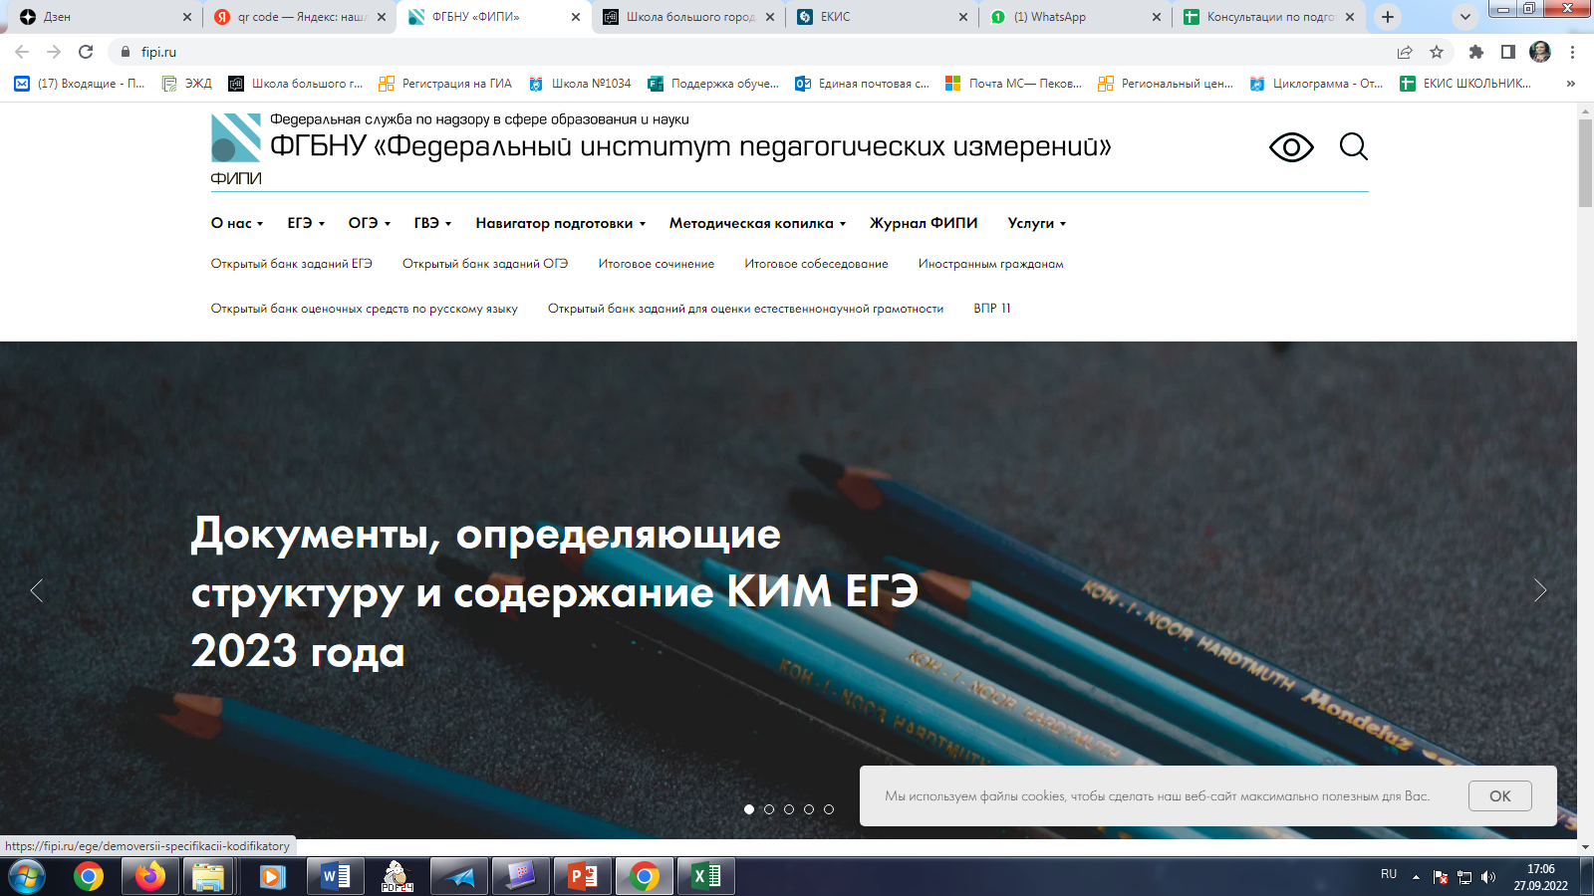
Ресурсы для подготовки к ГИА
https://fipi.ru/

Slide 23
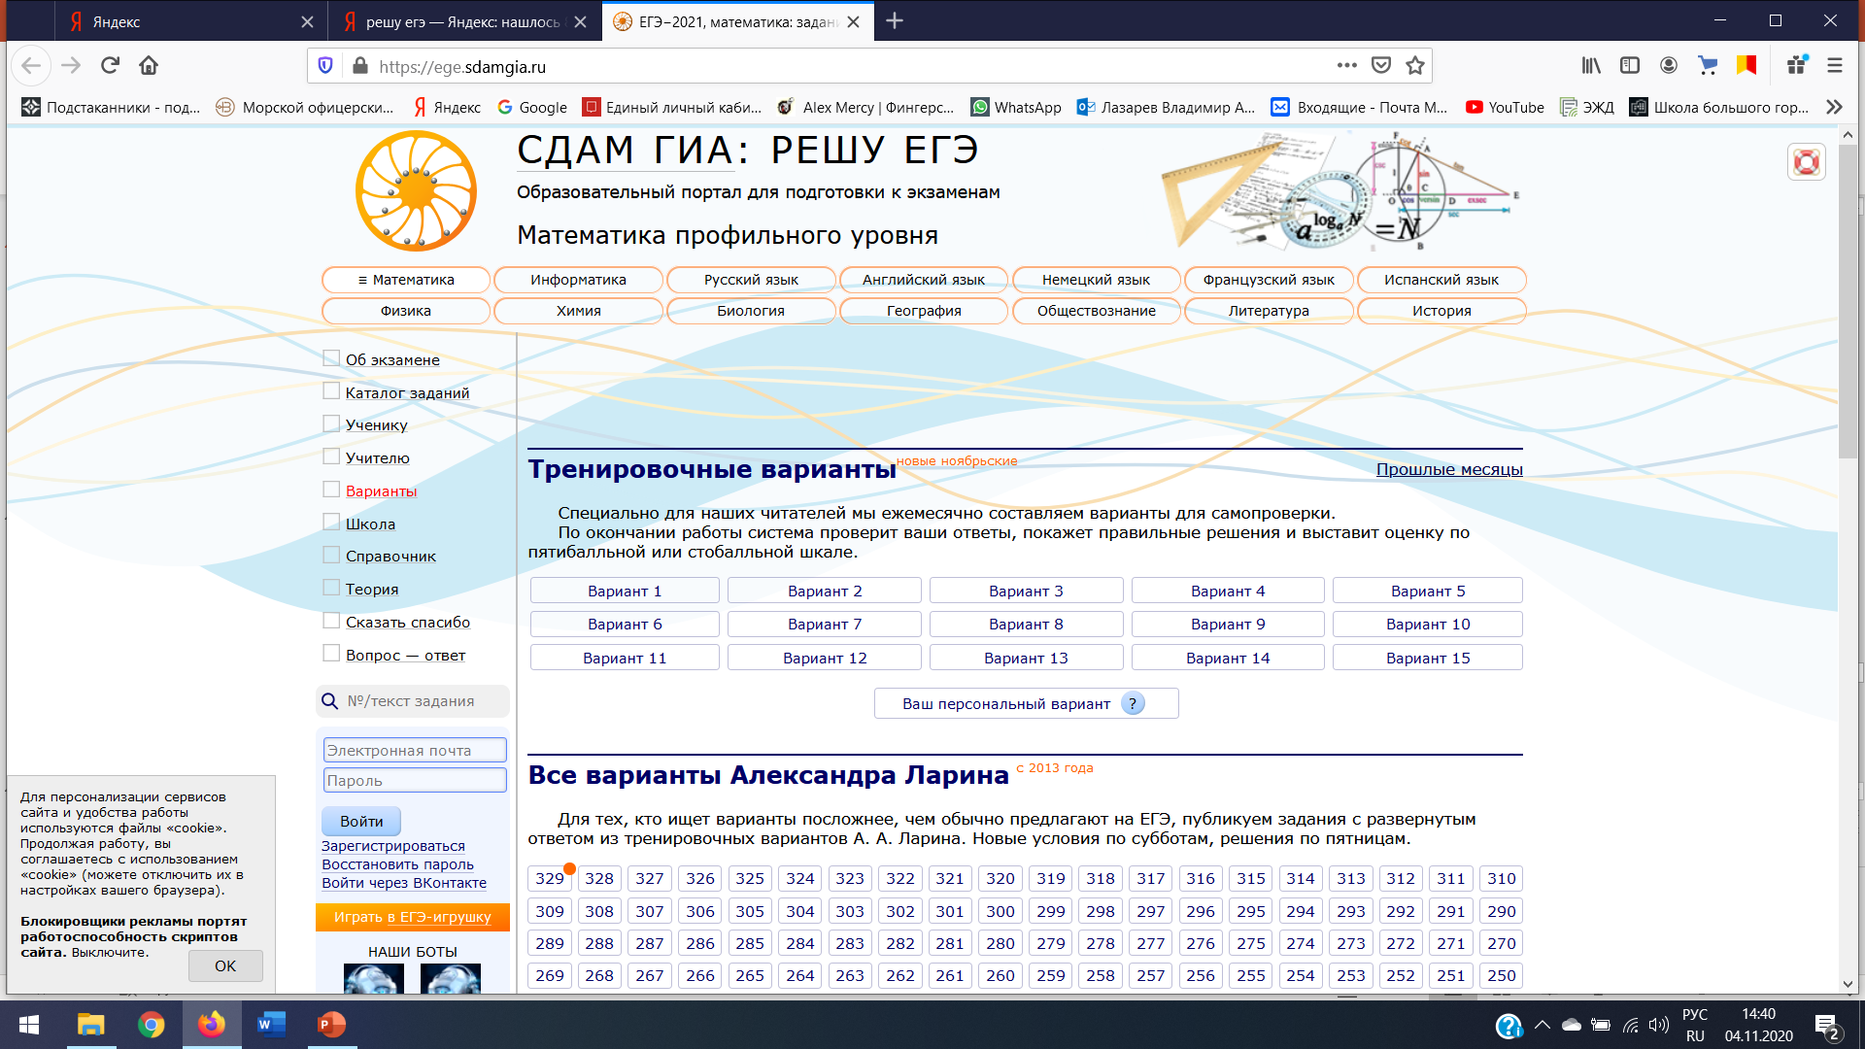
Ресурсы для подготовки к ГИА
Школа – занятия по подготовке!!

Slide 24
Аттестат об основном общем образовании с отличием
Аттестат об основном общем образовании с отличием выпускникам 9 класса, завершившим обучение по образовательным программам основного общего образования, успешно прошедшим ГИА (без учета результатов, полученных при прохождении повторной ГИА) и имеющим итоговые отметки «отлично» по всем учебным предметам учебного плана, изучавшимся на уровне основного общего образования.

Slide 25
Медаль «За особые успехи в учении» I степени вручается выпускникам Школы, завершившим обучение по образовательным программам среднего общего образования, имеющим итоговые отметки «отлично» по всем учебным предметам учебного плана, изучавшимся на уровне среднего общего образования, успешно прошедшим государственную итоговую аттестацию (без учета результатов, полученных при прохождении повторно ГИА), а также набравшим не менее 70 баллов на ЕГЭ по учебному предмету «Русский язык» и не менее 70 баллов на ЕГЭ по одному из сдаваемых учебных предметов, либо 5 баллов на ЕГЭ по учебному предмету «Математика» базового уровня; в случае прохождения выпускником 11 класса ГИА в форме государственного выпускного экзамена – отметки 5 баллов по учебным предметам «Русский язык» и «Математика».

Slide 26
Медаль «За особые успехи в учении» II степени вручается выпускникам Школы, завершившим обучение по образовательным программам среднего общего образования, имеющим по всем учебным предметам, изучавшимся в соответствии с учебным планом, итоговые отметки «отлично» и не более двух отметок «хорошо», успешно прошедшим государственную итоговую аттестацию (без учета результатов, полученных при прохождении повторно ГИА), а также набравшим не менее 60 баллов на ЕГЭ по учебному предмету «Русский язык» и не менее 60 баллов на ЕГЭ по одному из сдаваемых учебных предметов, либо 5 баллов на ЕГЭ по учебному предмету «Математика» базового уровня; в случае прохождения выпускником 11 класса ГИА в форме государственного выпускного экзамена – отметки 5 баллов по учебным предметам «Русский язык» и «Математика».

Slide 27
Родители также могут оказать помощь выпускнику в подготовке к Государственной итоговой аттестации:
систематический контроль успеваемости во взаимодействии с образовательной организацией;
стимулирование систематической работы ученика с тренировочными экзаменационными заданиями (интернет-ресурсы, сборники заданий на печатной основе и т.д.);
формирование и поддержка уверенности обучающегося в своих силах;
содействие формированию понимания у ученика ответственности за своё образование, а также бесперспективности шпаргалок и иных запрещённых к использованию на ГИА источников информации.
Notes:
Школа не может подготовить выпускника к экзамену против его желания и без его участия!

